Slide 1
Báo cáo Bài tập lớn
Chủ đề: Quản lý sản phẩm

Slide 2
Danh sách thành viên
01
02
03
04
Nguyễn Hồng Phong
Nguyễn Đức Nguyên
Đồng Đức Phương
Nguyễn Tuấn Đạt

Slide 3
Nội dung bài tập
01
02
03
04
05
Bài toán nghệp vụ
Đặc tả
Xác định yêu cầu nghiệp vụ
Kết luận – Hướng phát triển
Phân tích chức năng

Slide 4

01
Tổng quan đề tài

Slide 5

Đặt vấn đề
Công nghệ thông tin phát triển mạnh mẽ, đóng vai trò quan trọng trong quản lý, đặc biệt là quản lý sinh viên và sản phẩm, giúp nâng cao hiệu quả hoạt động trong nhiều lĩnh vực.

Slide 6
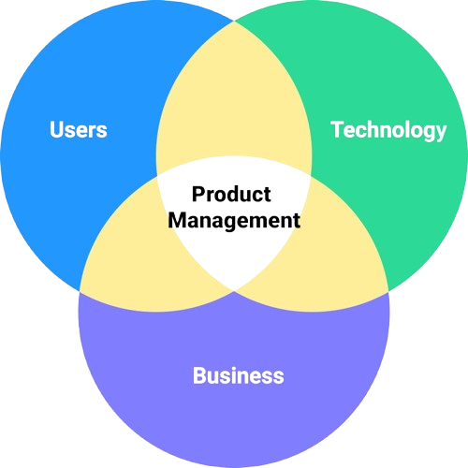
Hình thành
Công nghệ 4.0 thúc đẩy sự phát triển của công nghệ thông tin, mang lại thay đổi lớn trong quản lý, đặc biệt là quản lý bán đồ điện tử - một lĩnh vực phức tạp nhưng quan trọng. Nhận thấy thực trạng này, nhóm em chọn nghiên cứu đề tài về quản lý sản phẩm (bán đồ điện tử). Mong nhận được góp ý để hoàn thiện và nâng cao chất lượng dự án.

Slide 7

Công nghệ sử dụng
Front-end: React

Slide 8

Công nghệ sử dụng
Back-end: Java (Spring-boot)

Slide 9


Công nghệ sử dụng
Database: MySQL - Xampp

Slide 10


Bài toán nghiệp vụ hệ thống quản lý sản phẩm
Quản lý sản phẩm đồ điện tử là yếu tố quan trọng trong thời đại công nghệ 4.0, giúp người dùng dễ dàng nắm bắt thông tin, cập nhật, và lựa chọn sản phẩm phù hợp với nhu cầu.

Slide 11
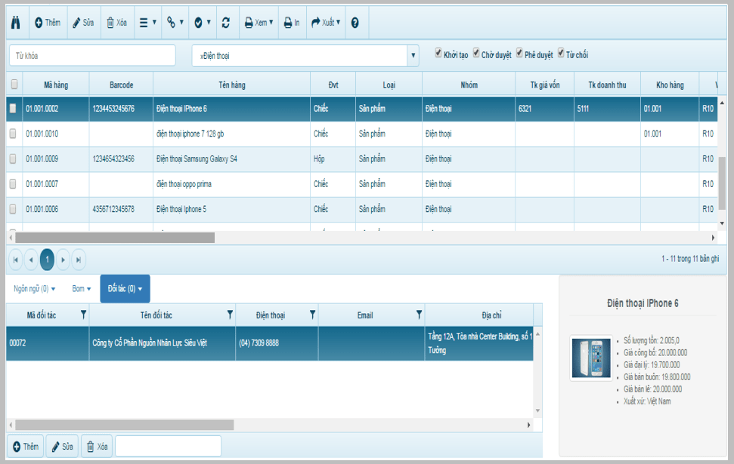
Nhu cầu quản lý chức năng
Quản lý danh sách sản phẩm
Quản lý xem, sắp xếp, thêm, sửa, xóa, tìm kiếm sản phẩm (thông tin sản phẩm)
Đăng nhập

Slide 12

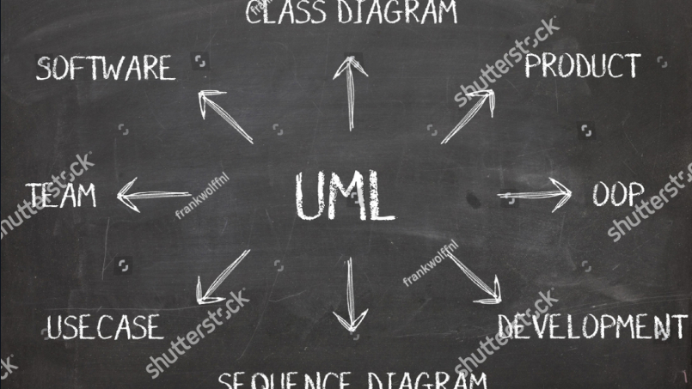
Phân tích thiết kế hệ thống

Slide 13
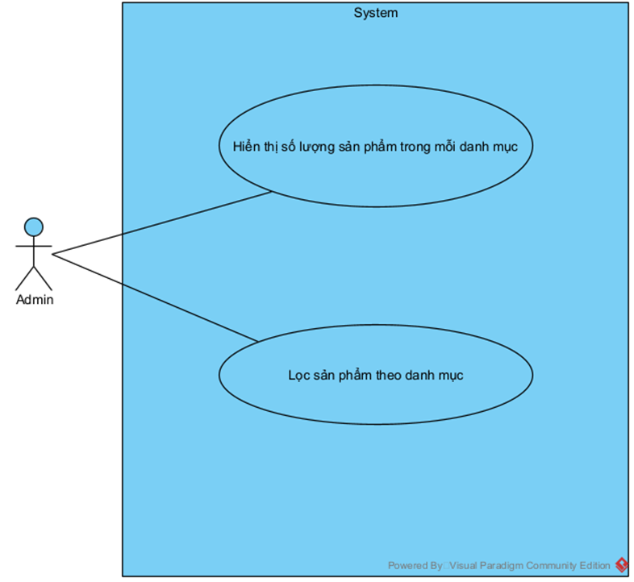
Quản lý danh sách sản phẩm

Slide 14
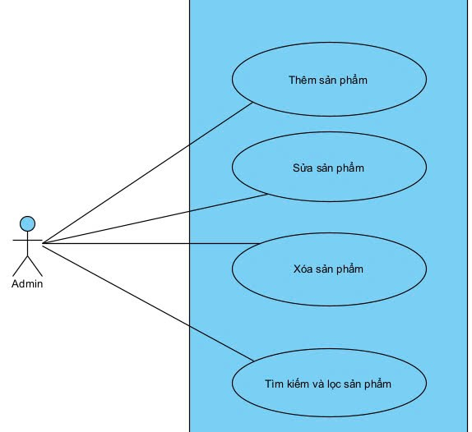
Quản lý thông tin sản phẩm

Slide 15
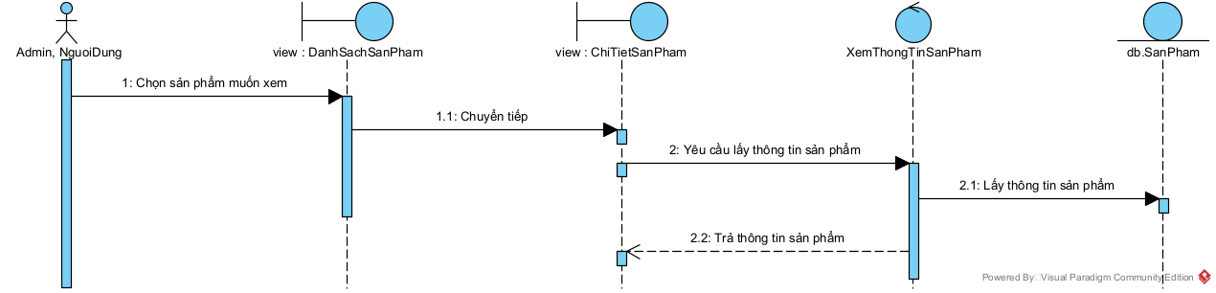
Xem thông tin sản phẩm

Slide 16
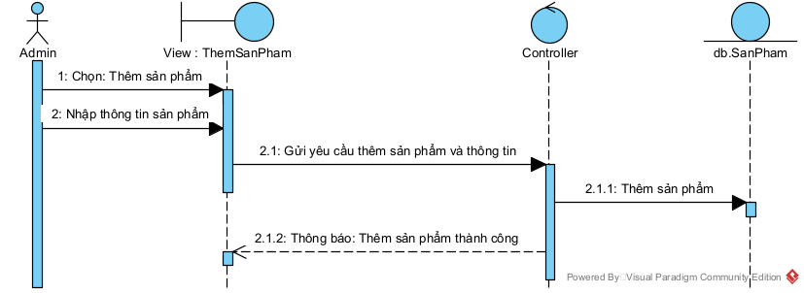
Thêm sản phẩm

Slide 17
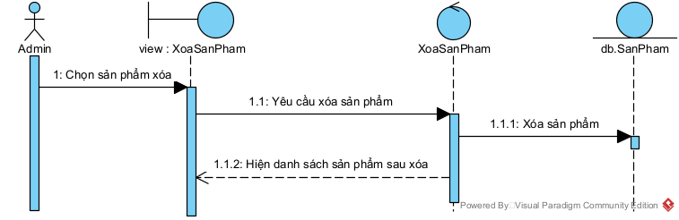
Xóa sản phẩm

Slide 18
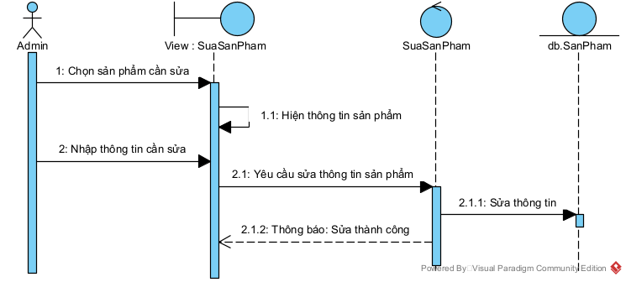
Sửa thông tin sản phẩm

Slide 19
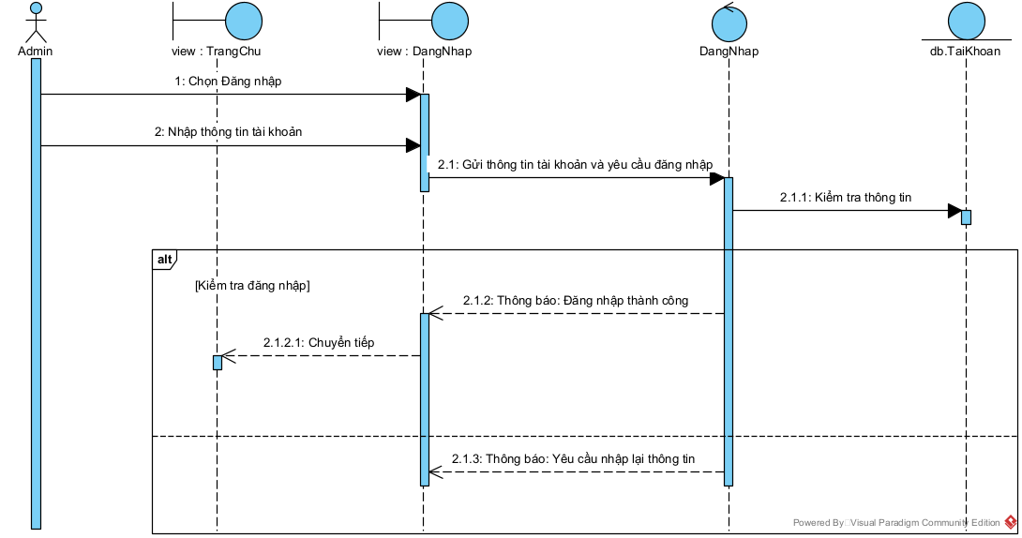
Đăng nhập

Slide 20
Giao diện

Slide 21
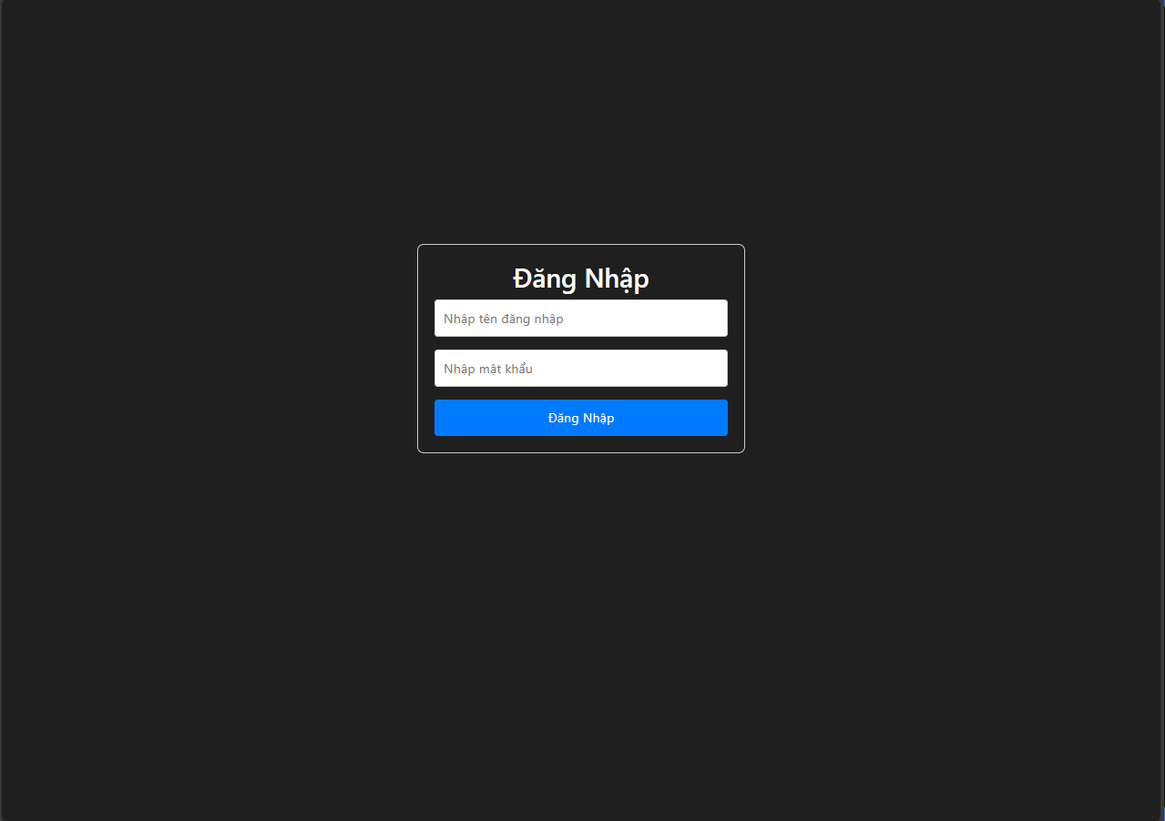
Giao diện
Giao diện đăng nhập

Slide 22
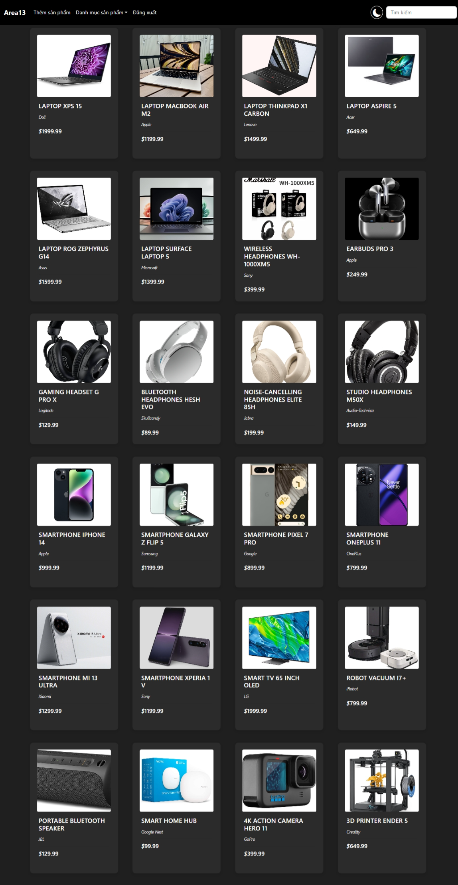
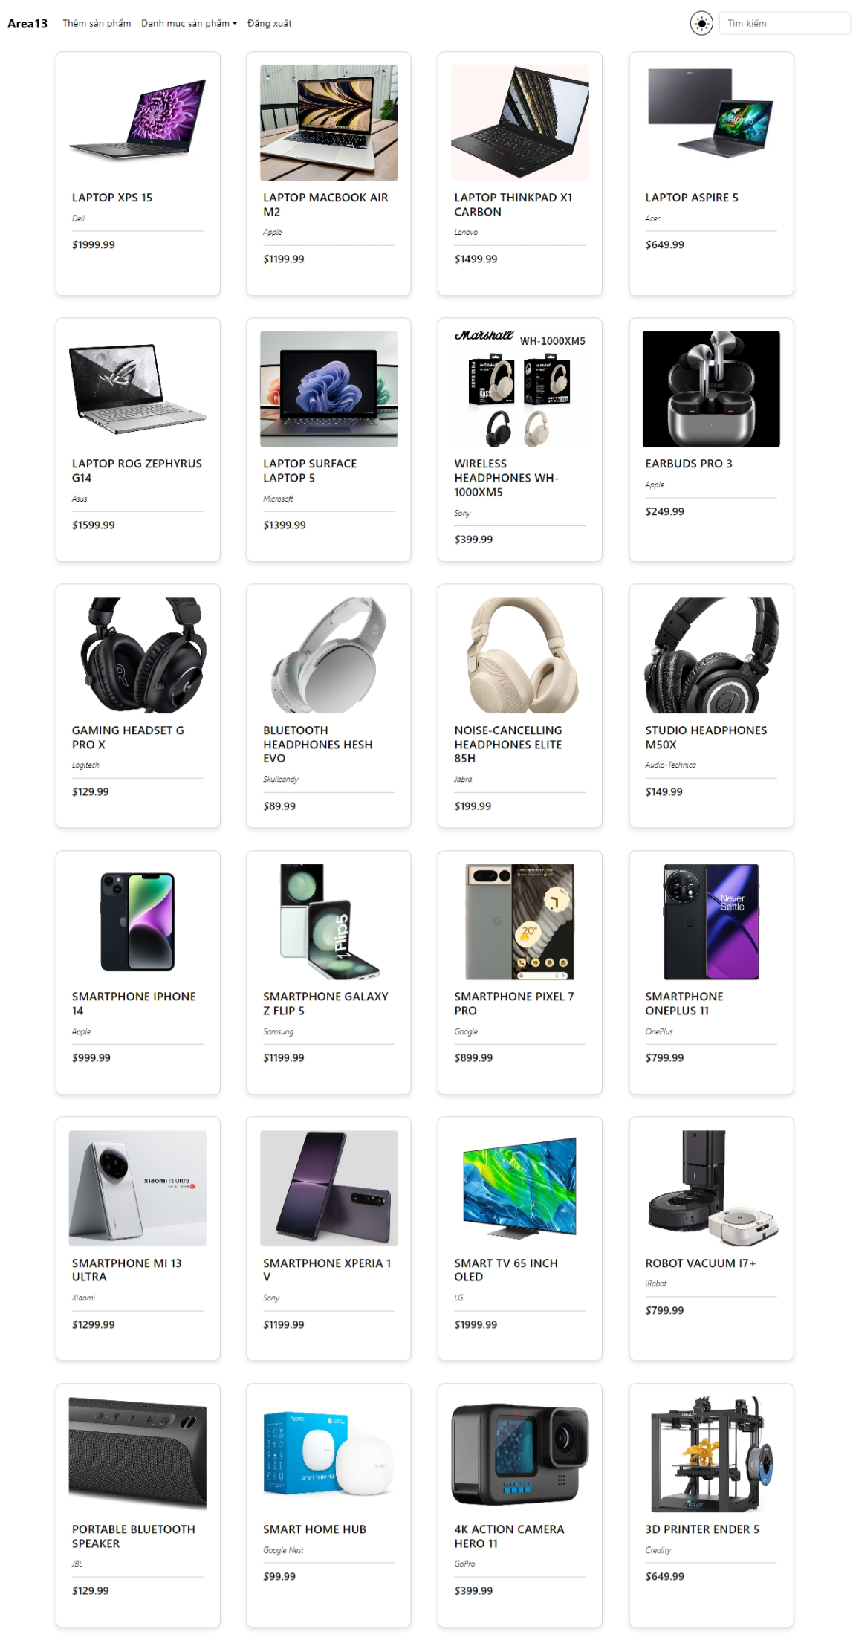
Giao diện

Slide 23
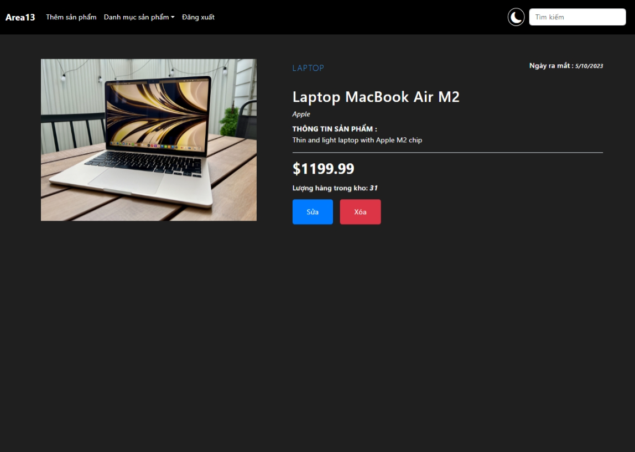
Giao diện

Slide 24
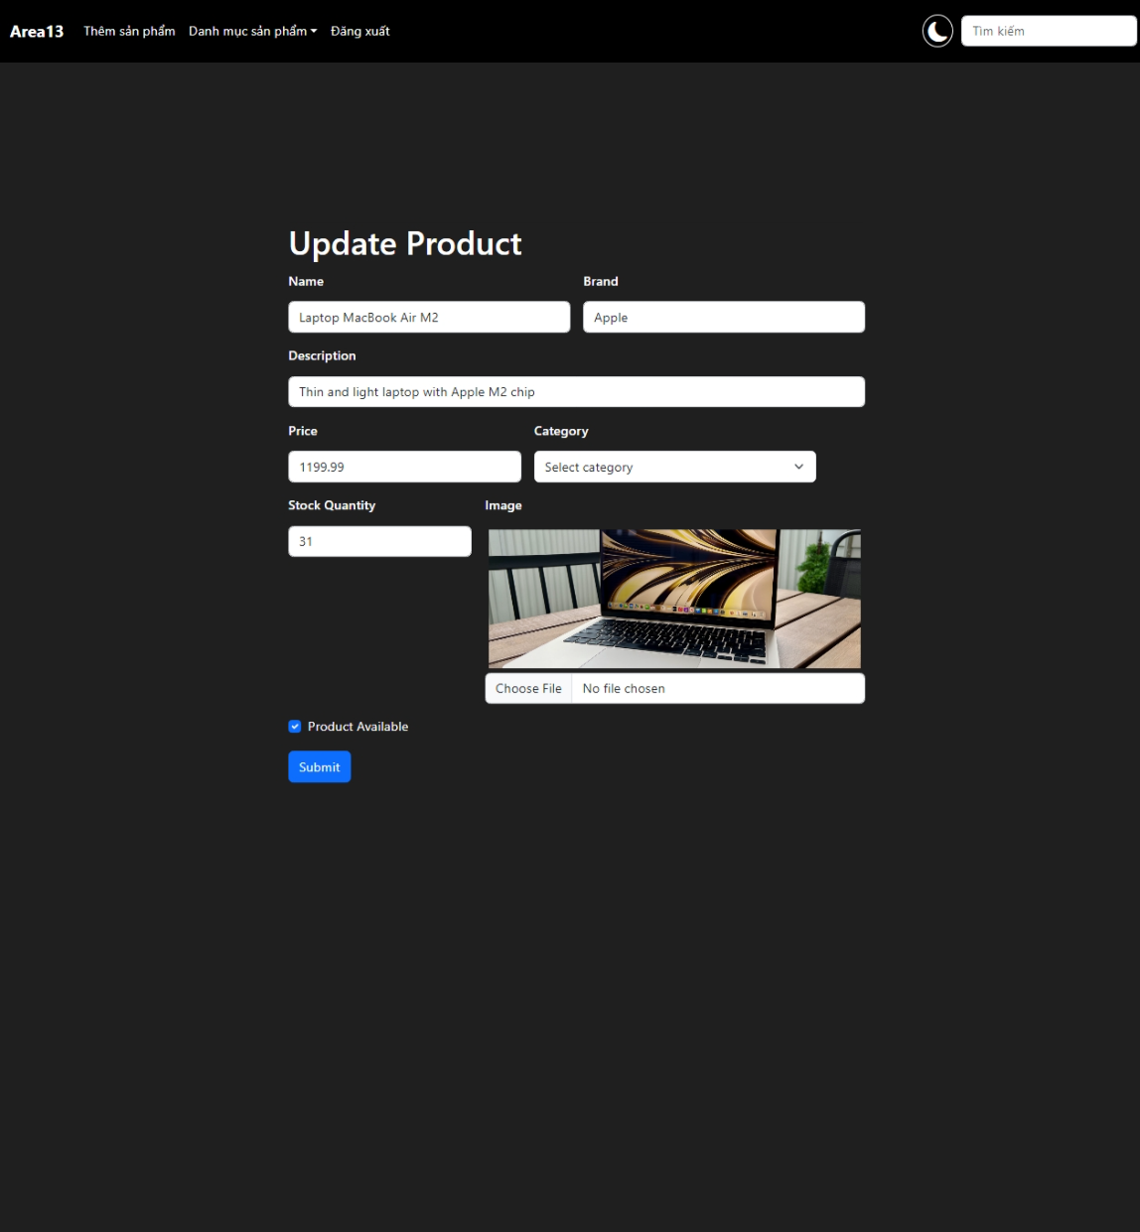
Giao diện

Slide 25
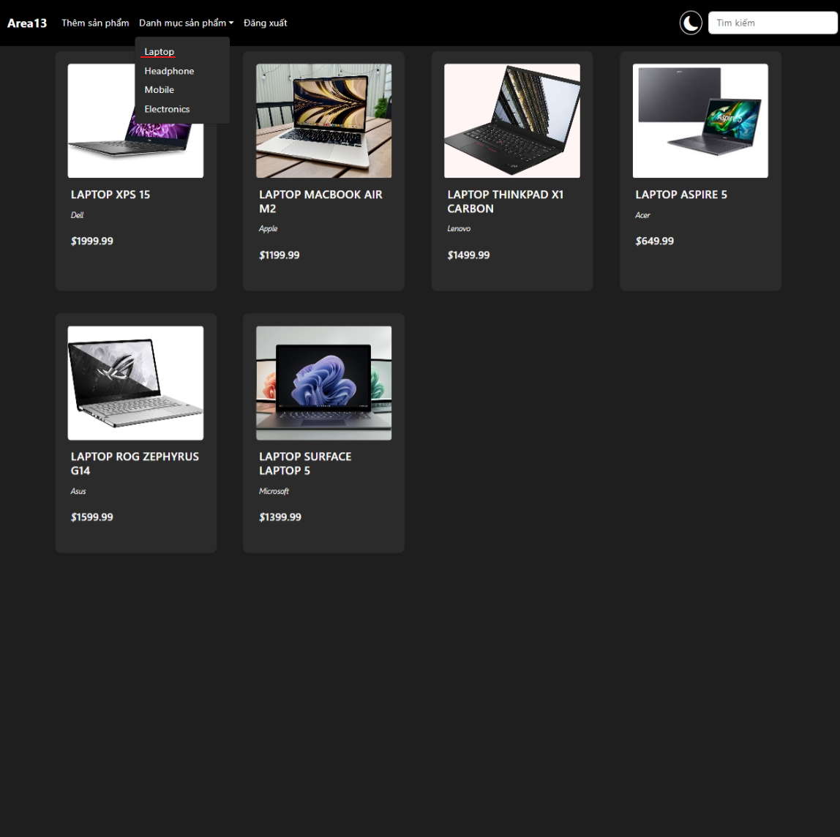
Giao diện

Slide 26
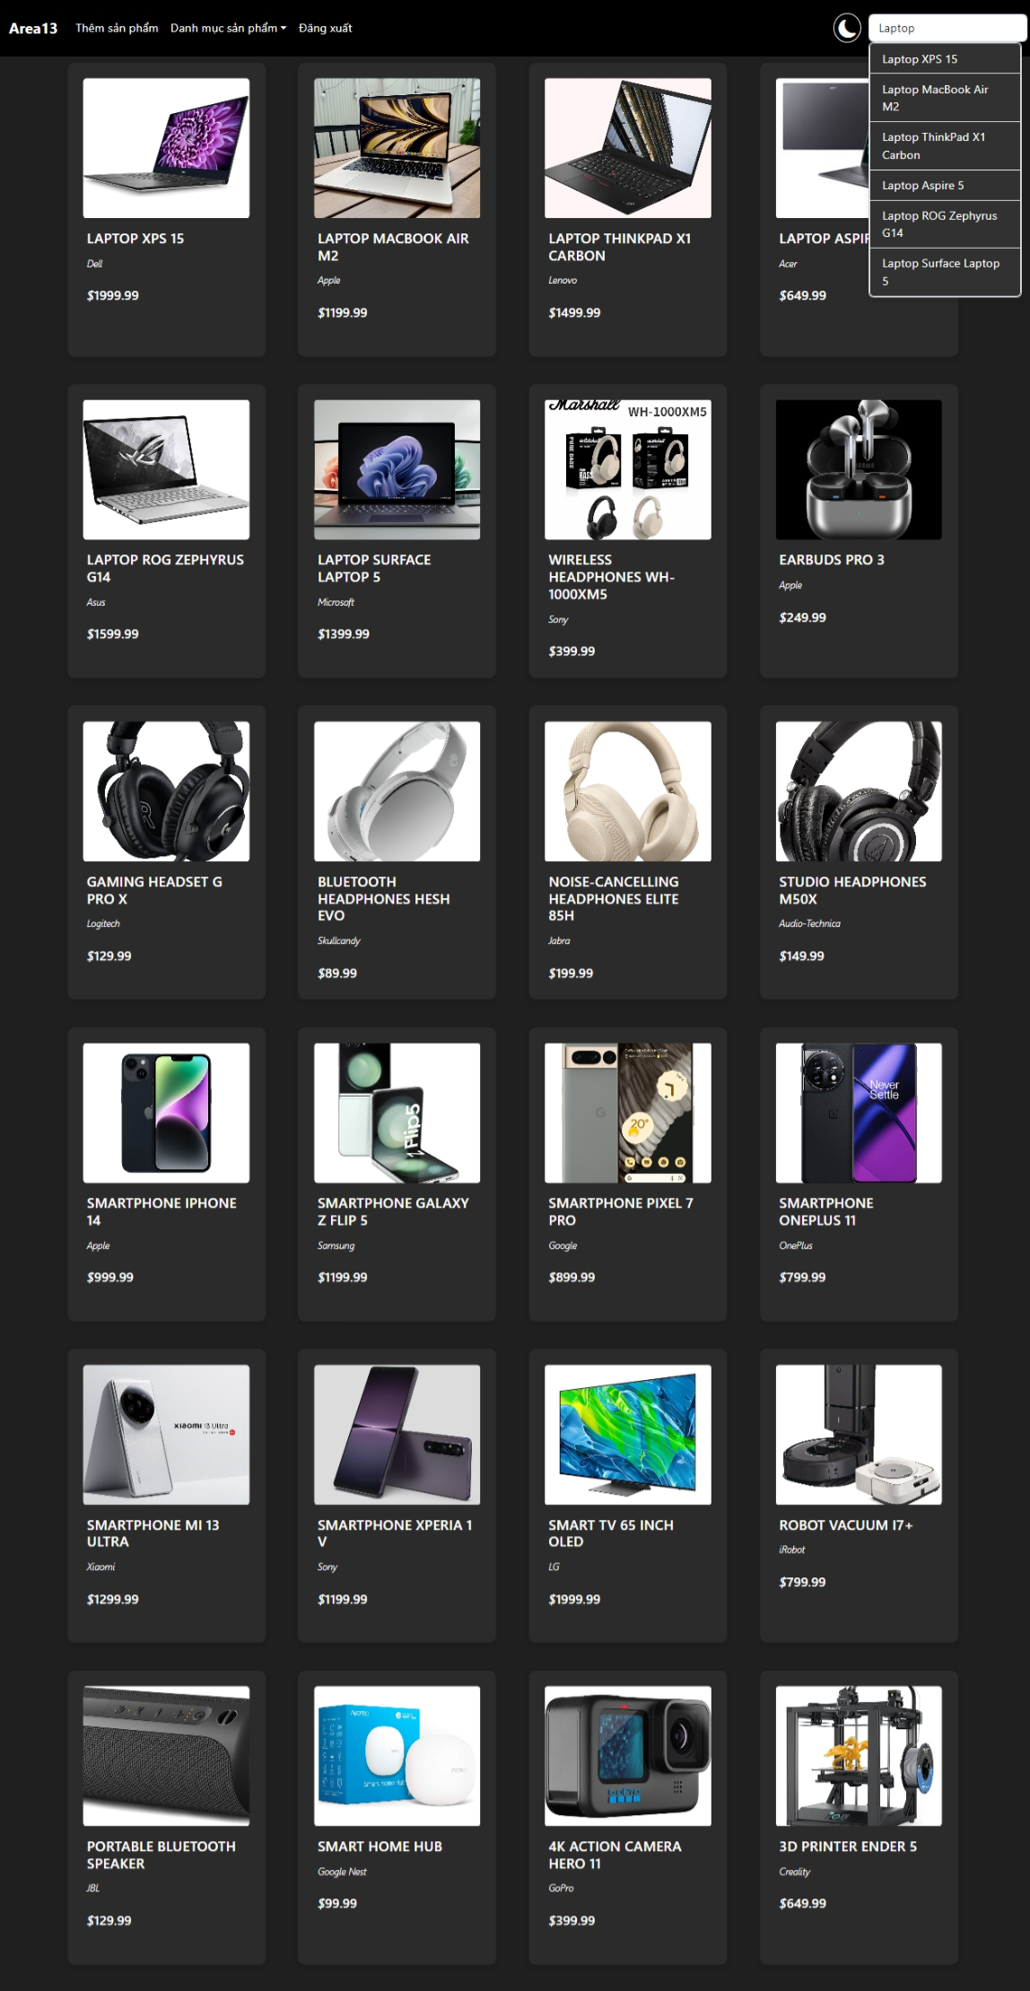
Giao diện

Slide 27
Kết luận
Xây dựng hệ thống quản lý sản phẩm gồm các chức năng
Phân tích thiết kế hệ thống.
Đặt vấn đề, tìm hiểu, chọn hướng đi cho bài toán đã chọn .

Slide 28
Hướng phát triển sản phẩm
Thêm phần Phiếu nhập, xuất hàng
Xuất file Excel thống kê lượng hàng nhập, xuất
Phân quyền User
Thông kê lượng hàng tồn trong kho
Quản lý giỏ hàng

Slide 29
Cảm ơn thầy và các bạn đã lắng nghe

